Slide 1
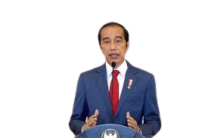
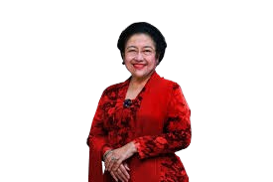
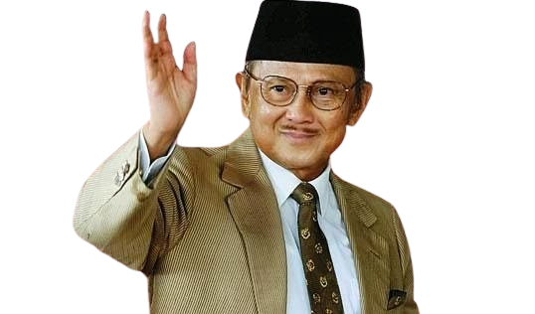
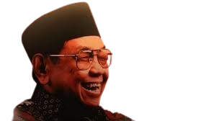
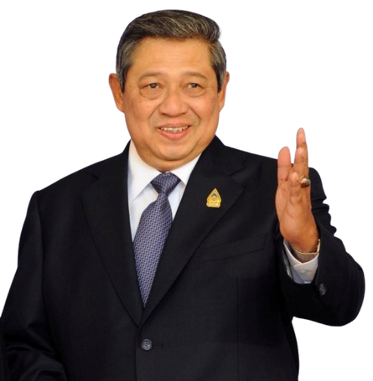
INDONESIA
MASA REFORMASI

Slide 2

Pengertian Reformasi
Menurut KBBI, pengertian reformasi adalah perubahan secara drastis untuk perbaikan (bidang sosial, politik, atau agama) dalam suatu masyarakat atau negara. Pengertian reformasi juga menjadi awal perubahan sistem, yakni sistem atau tata kelola kehidupan dalam suatu kelompok masyarakat.

Slide 3

PERBEDAAN REFORMASI DAN REVOLUSI
REFORMASI :
Perubahan yang terjadi dalam sistem politik, ekonomi, sosial, atau budaya suatu negara. Biasanya dilakukan secara bertahap dan terencana. Tujuannya untuk meningkatkan keadaan yang ada tanpa menggulingkan struktur atau penguasa. Proses reformasi dapat dilakukan melalui perubahan undang-undang, kebijakan, atau institusi yang ada.
REVOLUSI :
Perubahan mendalam dalam sistem politik atau sosial yang terjadi dengan cara yang radikal dan tiba-tiba. Biasanya melibatkan penggulingan penguasa atau perubahan struktur kekuasaan yang signifikan. Proses revolusi seringkali melibatkan perlawanan rakyat dan terkadang dilakukan melalui kekerasan/ perjuangan bersenjata.

Slide 4

Latar Belakang Masa Reformasi 1998 di Indonesia
Masa reformasi di Indonesia terjadi pada Mei 1998. Penyebab peristiwa era reformasi adalah krisis ekonomi dan menurunnya kepercayaan masyarakat terhadap pemerintahan Presiden Suharto. Kepercayaan tersebut menurun karena pemerintah tidak mampu mengatasi krisis ekonomi yang sedang dialami Indonesia pada 1997.

Slide 5

TUNTUTAN MAHASISWA DAN RAKYAT
Gerakan era reformasi pada tahun 1998 yang dipelopori oleh kalangan mahasiswa dan intelektual. Ada enam hal yang dituntut oleh gerakan reformasi tahun 1998, yaitu:
  Adili Suharto dan para pengikutnya
  Amandemen UUD 1945
  Otonomi daerah seluas-luasnya
  Tegakkan supremasi hukum
  Berantas KKN
  Turunkan Suharto dari kursi pemerintahan, dan
  Hapuskan dwifungsi ABRI

Slide 6
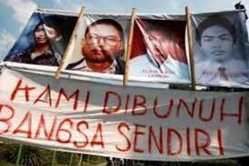
Tragedi Trisakti
Peristiwa yang mengawali gerakan reformasi adalah terjadi pada tanggal 12 Mei 1998 di Universitas Trisakti, Jakarta. Saat itu, terjadi bentrok antara aparat keamanan dan para demonstran, yang menyebabkan empat orang mahasiswa gugur dengan luka tembakan.
Keempat mahasiswa tersebut adalah Elang Mulia Lesmana, Heri Hartanto, Hendriawan Sie, dan Hafidhin Royan. Peristiwa tersebut memicu gelombang demonstrasi yang lebih besar pada 13-14 Mei 1998.

Slide 7
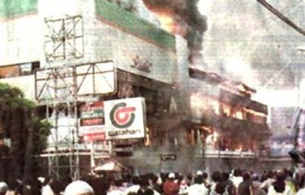
Kerusuhan dan Penjarahan Massal
Akibat peristiwa tragedi Trisakti, terjadilah kerusuhan berupa perusakan pertokoan, rumah, perkantoran, dan kendaraan milik warga. Kerusuhan terjadi di banyak lokasi di ibu kota.
Sasaran utama dari para pelaku kerusuhan adalah aset milik masyarakat keturunan Tionghoa di Jakarta. Banyak pertokoan, kantor-kantor, bahkan rumah pribadi yang dianggap milik masyarakat keturunan Tionghoa dibakar, dihancurkan, dan juga dijarah.

Slide 8
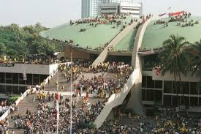
Pendudukan Gedung MPR/DPR
Pada 20 Mei para demonstran mahasiswa menduduki Gedung MPR/DPR dan mendesak agar Presiden Suharto lengser dari jabatannya. dan mereka mulai menduduki pos pemerintahan penting termasuk Gedung MPR/DPR di Senayan.

Slide 9
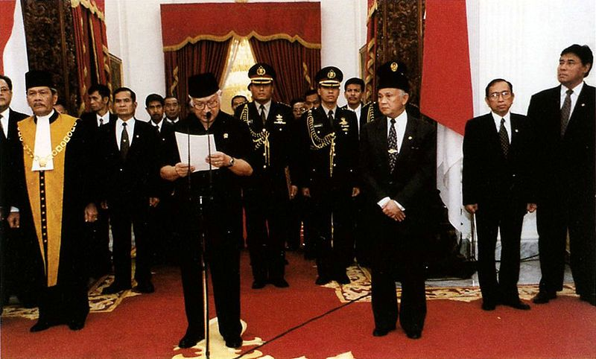
Pengunduran diri Suharto dari jabatan presiden di Istana Negara pada 21 Mei 1998
Akibat ketidakstabilan politik dan ekonomi, desakan dari badan legislatif dan seluruh rakyat Indonesia, suatu peristiwa bersejarah terjadi. Pada 21 Mei 1998, Presiden Suharto secara resmi mengumumkan untuk meletakkan jabatannya.
Soeharto kemudian menunjuk wakilnya, B.J.Habibie, untuk menggantikan posisinya sebagai Presiden RI di Istana Negara. Dengan lengsernya Suharto dan majunya B.J.Habibie sebagai presiden, maka menandai dimulainya masa reformasi di Republik Indonesia.

Slide 10
Sistem Pemerintahan Indonesia pada Masa Reformasi
1. Pembatasan Masa Jabatan Presiden
2. Pemilihan Umum yang Lebih Demokratis
3. Desentralisasi dan Otonomi Daerah
4. Penguatan Lembaga Legislatif
5. Pembentukan Lembaga-Lembaga Baru
6. Reformasi Birokrasi dan Hukum
7. Kebebasan Pers dan Hak Asasi Manusia
8. Partisipasi Publik dan Masyarakat Sipil

